Slide 1

Die Anamnese
LF 1 d.

Slide 2
Anamnese…
…stammt aus dem Griechischen und bedeutet übersetzt so viel wie "Erinnerung".
… dabei geht es um die Befragung von Patientinnen und Patienten, um ihren Gesundheitszustand zu ermitteln

Slide 3
Inhalte
Person (Name, Anschrift, Alter, Beruf, Größe, Gewicht, etc.)
aktueller Zustand (Grund der Einweisung, Vorerkrankungen, Medikamente, Einschränkungen)
Lebensgewohnheiten und -umstände
soziale Situation (Bezugspersonen)
Risikoeinschätzung (Droht eine Zweiterkrankung?)

Slide 4
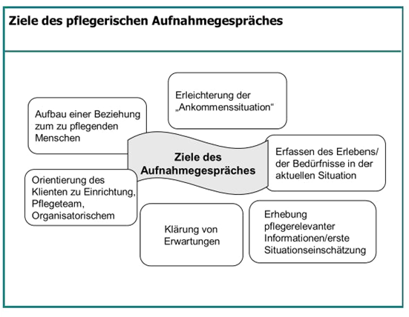
Text hinzufügen

Slide 5
Eigenanamnese
In der Eigenanamnese geht es um die Vor- beziehungsweise Krankengeschichte des Patienten

Slide 6
Fremdanamnese
Befragen von Angehörigen, Bezugspersonen, Hausarzt, …

Slide 7
Familienanamnese
Genetisch vererbbare Erkrankungen?
Familie, die pflegerisch unterstützen kann?

Slide 8
Sozialanamnese
Beleuchtet die soziale Situation und Rolle des Patienten

Slide 9
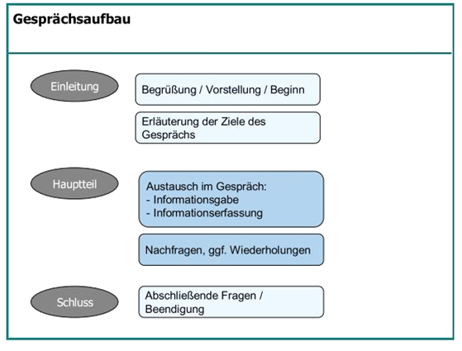

Slide 10
Die Informationen können auf unterschiedlichen Wegen zusammengetragen werden
direkt (Angaben des Pflegeempfängers, direkte Beobachtung)
indirekt (Angaben der Angehörigen, Informationen aus Dokumenten wie dem Arztbericht, Pflegebericht, alte Akte)
objektiv (z.B. Vitalzeichen, Größe und Gewicht)
subjektiv (Aussagen zum eigenen Empfinden wie Angst, Stärke von Symptomen)

Slide 11
Eine erste kleine Übung ☺!
Oh weh! Sie hatten einen kleinen Fahrradunfall und haben sich dabei den Fuß gebrochen. Das musste operiert werden und nun liegen Sie im Krankenhaus.
Bitte bearbeiten Sie in Partnerarbeit den Arbeitsauftrag 1 (AA1 Anamnesegespräch Fahrradunfall) und befragen Sie sich gegenseitig!

Slide 12
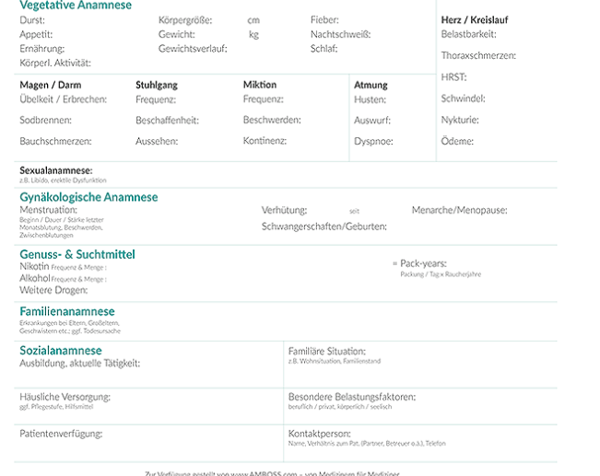
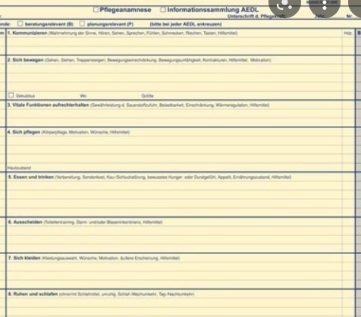
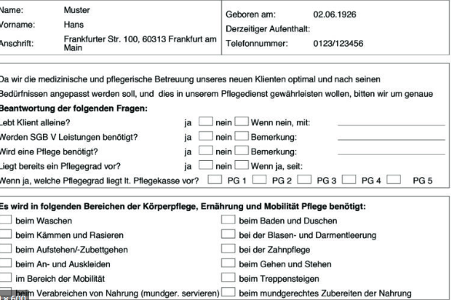
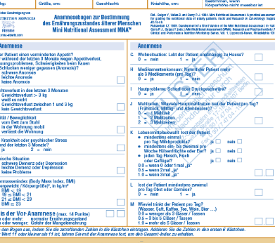
Dokumentation

Slide 13
Auftrag 2 ☺
Überlegen Sie, ob Sie im Krankenhaus dieselben Informationen benötigen, wie in einer Langzeitpflegeeinrichtung (Altenheim).
Was müssen Sie über eine Patientin/einen Patienten wissen, der in ein Krankenhaus aufgenommen wird?
Was müssen Sie über eine Patientin/einen Patienten wissen, der in ein Altenheim aufgenommen wird?
Tragen Sie Ihre Ergebnisse in den AA2 „Unterschied LZP und KH“ ein!

Slide 14
Auftrag 3 ☺
Bitte beschäftigen Sie sich nun mit den ausgehändigten Aufnahmebögen
  a) Aus dem Krankenhaus
  b) Aus der Langzeitpflege
Welche Unterschiede können Sie erkennen?
Tragen Sie Ihre Ergebnisse in den AA3 „Unterschiede Anamnesebögen“ ein!

Slide 15
Zusammentragen der Erkenntnisse ☺
Akutbereich | Langzeitpflege
Einweisungsgrund (Grund der stationären Aufnahme) | Aufnahmegrund (Grund des Einzuges in eine Pflegeeinrichtung)
Diagnose (aktuelle Beschwerden, Vorerkrankungen, Allergien | Pflegegrad (nach Pflegestärkungsgesetz PSG II)
Krankenkasse | Pflegekasse
Zusammenarbeit mit Ärzten der entsprechenden Fachabteilung, 24/7 | Enge Zusammenarbeit mit Hausarzt, Anwesend nur auf Abruf
Personalien: Name, Geburtsdatum, Adresse, Familienstand. Häusliche Versorgung: Selbstständigkeit oder Unterstützung durch Angehörige/Pflegedienst. Rechtliche Dokumente: Patientenverfügung, Vorsorgevollmacht. Pflegegrad: Einstufung oder Antragstellung Eine auf das Wesentliche reduzierte, praxisnahe Pflegeplanung Eine Nutzdauer der Pflegeplanung ist in vielen Bereichen dadurch eingeschränkt, dass die Pflegeempfänger*innen nur kurz im Krankenhaus verweilen. Viele Kliniken arbeiten daher mit Standardpflegeplänen. Digitale Erfassung und vorformulierte Planungstools erleichtern die Planung. Erfasst werden die akuten und aktuellen Probleme der Patient*innen in Bezug auf ihre Diagnose und die daraus resultierenden Einschränkungen | Personalien: Name, Geburtsdatum, Adresse, Familienstand. Pflegegrad: Einstufung durch den MDK, Antrag auf Höherstufung. Kommunikation: Sprachfähigkeiten, Einschränkungen (z. B. Dialekt oder Fremdsprachen). Gewohnheiten und Vorlieben: Tagesablauf, Hobbys (Lesen, Handarbeiten), besondere Bedürfnisse (z. B. Nachtlicht). Sicherheit und Orientierung: Wünsche zur Gestaltung des Zimmers und Sicherheitsmaßnahmen wie Bettgitter SIS (Strukturierte Informationssammlung) In der SIS werden Wünsche und Bedürfnisse der Pflegebedürftigen, die Beurteilung der Pflege- und Betreuungsbedarfe durch die Pflegefachkraft sowie die individuellen Risiken dokumentiert. Die Anwendung der SIS bedeutet eine Konzentration auf die Perspektive der pflegebedürftigen Personen sowie eine übersichtliche Erfassung der individuellen Situation auf Grundlage von sechs Themenfeldern: Kognitive und kommunikative Fähigkeiten, Mobilität und Beweglichkeit, Krankheitsbezogene Anforderungen und Belastungen, Selbstversorgung, Leben in sozialen Beziehungen, Wohnen/Häuslichkeit

Slide 16
Vergleich
Offenes Interview
Krankenhaus
Altenheim
Sie haben (hoffentlich) bereits ein biographisches Interview mit einer Person geführt. Dabei handelte es sich um ein offenes Interview. Wenn Sie nun dieses Interview mit den Aufnahmegesprächen im KH und in der LZP vergleichen – erkennen Sie Unterschiede?

Slide 17
☺ Arbeits- auftrag 4 ☺
Ihr Schauspiel-Talent ist gefragt!
Teilen Sie sich zunächst in 3er Gruppen ein.
Sie erhalten ein Fallbeispiel ausgehändigt
Eine Person übernimmt die Rolle des Patienten / der Bewohnerin aus dem Fallbeispiel
Die andere Person erhebt die Anamnese und muss durch Fragen so viel wie möglich herausbekommen
Die dritte Person beobachtet die Situation und gibt Beiden im Anschluss ein feed-back
Dann tauschen Sie die Rollen
Alle weiteren Informationen entnehmen Sie bitte dem AA4 Fallbeispiele Anamnese!
Viel Spaß bei der Übung! ☺

Slide 18
Zusammentragen der Erkenntnisse ☺
Wie war das Gespräch für den Fragenden?
Wie war das Gespräch für den Befragten?
Konnten Sie alle Details herausbekommen?
Wie haben Sie sich bei den Interviews gefühlt?
Welche Informationen erscheinen Ihnen wichtig?

Slide 19
Zusammentragen der Erkenntnisse ☺
Was haben Sie heute mitgenommen aus dem Unterricht?

